Slide 1
Кандидаты на премию Ученого Совета КрасГМУ им. Проф. В. Ф. Войно - Ясенецкого
Малаший Екатерина Александровна
Ординатор кафедры лор – болезней с курсом ПО , председатель Совета Обучающихся КрасГМУ им. проф. В.Ф. Войно-Ясенецкого

Slide 2
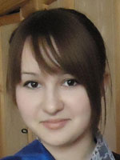
Волкова Виктория Викторовна 407 группа Педиатрия
Балл зачетной книжки за последние две сессии – 5,0
Место в рейтинге - 17

Slide 3
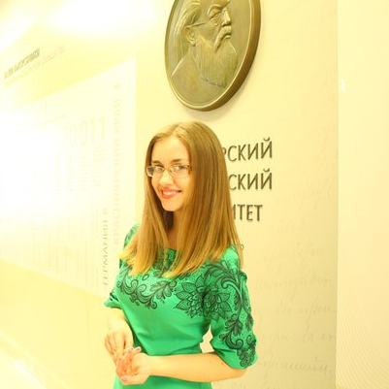
Гриценко Ольга Дмитриевна 606 группа Лечебное дело
Балл зачетной книжки за последние две сессии – 5,0
Место в рейтинге - 4

Slide 4
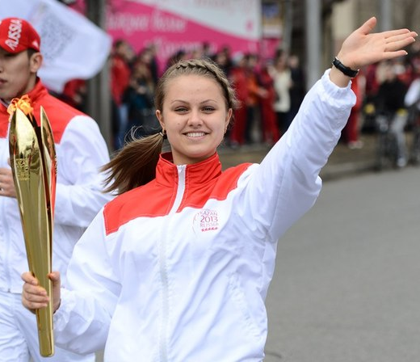
Панина Юлия Геннадьевна 621 группа Лечебное дело
Балл зачетной книжки за последние две сессии – 5,0
Место в рейтинге - 31

Slide 5
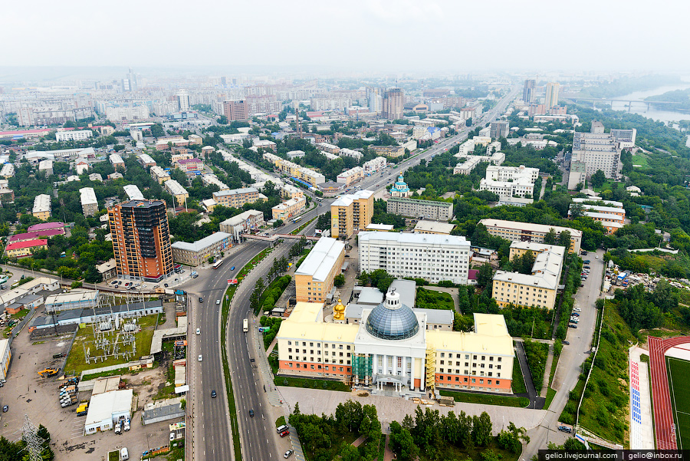
Благодарим за внимание!

